Slide 1
1-1-5
ネットにつながる機器のセキュリティ
Notes:
■本教材の利用規約を一番下に記載しています。必ず事前にご確認いただき、利用規約に同意した上で、本教材をご利用ください。
【特徴と使い方】
・スライド3枚を使って、啓発対象者に情報セキュリティの知識を供与、または興味を喚起することを目的としています。
・対象者に「自分事」として考えてもらえるよう、
1枚目のスライドは、「発問」から始まります。
2枚目のスライドでは、「答え」や「様々な視点」を提示します。
3枚目のスライドでは、対策等の解説や発展的な知識の提供、または課題検討を深めるための別観点からの発問や興味を持って調べるための方法等を提示します。
・ノートには啓発する際のセリフ例を記載しています。また、教材が扱うテーマに関連する資料のある場合は参考資料を記載しています。
【想定する啓発対象者】
インターネットにつながる機器を家庭などで利用している方
【ポイント】
パソコンやスマートフォンに限らず、インターネットにつながる家電についてもセキュリティ対策が必要なことを気づかせる。そして、その対策としてアップデートする重要性を伝える。
【本教材利用規約】
本教材は、情報セキュリティに関する啓発を目的に独立行政法人情報処理推進機構（IPA）（以下「IPA」という。）が作成した教材、およびこれに付随する資料（今後に作成され得る各々の改訂版を含む。）により構成されます。なお、改訂版が利用可能となった後は、専ら改訂版をご利用ください。
IPAは、本利用規約に同意いただくことを条件として、本教材の利用を無償で許諾します。有償セミナー等での利用を希望する場合は、事前にIPAに申し出て別途許諾を得てください。
1.本教材に関する著作権その他すべての権利は独立行政法人情報処理推進機構（IPA）が保有しており、国際条約、著作権法その他の法律により保護されています。
2.本教材は、情報セキュリティや情報モラルの教育、普及の目的に限り、無償の授業、各種セミナーや研修等にご利用いただけます。
3.必要な範囲での複製（生徒等受講者への配布のための複製を含む。）は可能とします。
4.本教材は原文のまま利用してください。ただし、グラフの形式を変える、文体を変える等、単なる表記形式のみの変更は可能とし、また、具体的な利用場面においてやむを得ない場合であって、かつ前記目的のために必要な場合には、その必要な範囲で、利用者の責任において、文意を変えず、かつ原文のままでないことが容易にわかるように明記または明示（例「～を基に作成」等）することを条件として、文面の一部改変等を可能とします。
5.本教材の中のデータやグラフ・図表・イラスト・映像等の全部または一部を引用等した場合、本利用規約に同意したものとみなします。
6.いかなる形で利用する場合においても本教材を利用する際は、出典（IPAの名称、資料名、URL等）を容易に判る態様で明記または明示してください。
7.本教材を利用する部分と利用者が自ら作成する部分が混在した教材等を作成する場合、本教材利用部分か、利用者自身による作成部分かが容易かつ明確に判別できるようにしてください。なお、利用者は、自己の作成部分について全ての責任を負うものとします。
8.本教材（本項においては、利用者が自ら作成する部分が混在する場合を含む）の二次利用を希望する者に対して複製物を配布する場合には、相手先に本利用規約を配布するなどにより、相手先が本教材（利用者が自ら新たに作成した部分を除く）を利用する際には本利用規約に同意する必要があることを伝えてください。
9.本教材で提供する情報の正確性、信頼性、網羅性及び完全性については、IPAが保証するものではありません。
10.本教材のファイルをダウンロードすることまたは利用したこと等により生じるいかなる損害（他人に対して責任を負う場合を含む。）についてもIPAは何ら責任を負いません。
11.本利用規約は予告なく改正する場合があります。その場合、改正後の内容は、それがIPAのウェブページ上で公表された時以降の利用に適用するものとします。
12.本教材及び本利用規約に関する質問は、net-anzen@ipa.go.jpまでお寄せください。なお、IPAからの応答等は、その業務に支障のない範囲内とさせていただきます。
独立行政法人情報処理推進機構 セキュリティセンター
以上

Slide 2
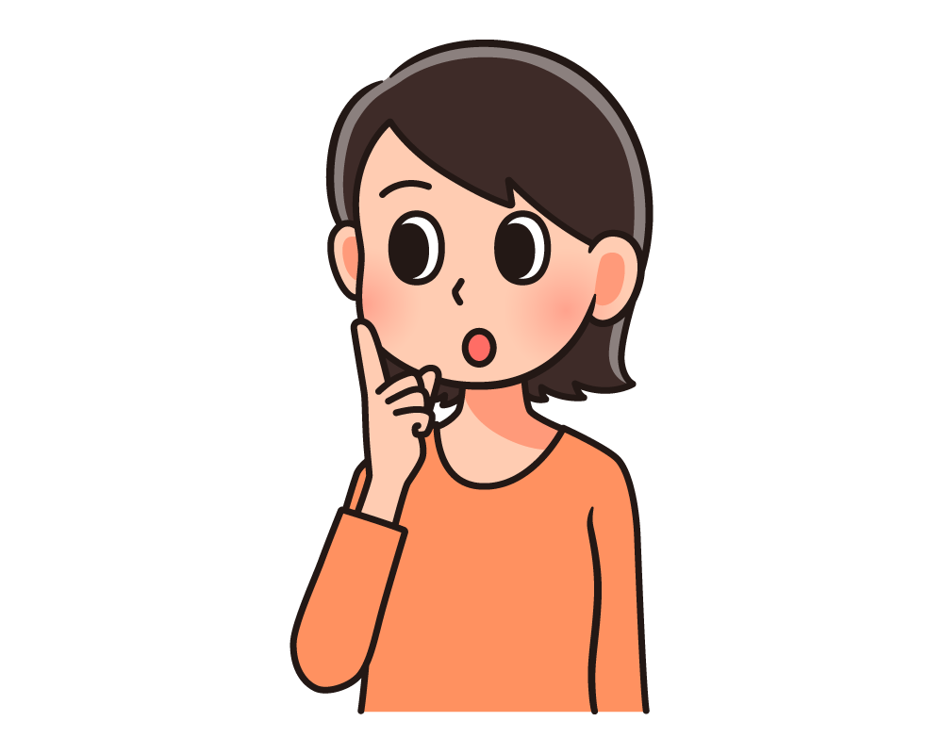
考えてみよう
見守りカメラや
スマートスピーカーを
使っているけど、気を付けることはあるの？
つ
Notes:
【啓発時のセリフ例】
みなさんの中で、見守りカメラやスマートスピーカーなどを使われている方はいますか？
購入して、そのまま使用している方も多いと思いますが、みなさんは気を付けていることはありますか？

Slide 3



答え
アップデートをしましょう！
インターネットにつながるネットワークカメラ、スマートスピーカーなどはセキュリティホールを狙われることもある
盗撮、盗聴される危険もある
ねら
とうさつ とうちょう きけん
Notes:
【啓発時のセリフ例】
見守りカメラやスマートスピーカーはインターネットにつなぐことで便利な機能を提供してくれます。
しかし、インターネットにつながる以上、それらの機器も情報セキュリティと無縁ではないのです。
見守りカメラやスマートスピーカーはプログラムで動いています。
そのプログラムも悪意のある人に狙われる危険性があるため、常に新しいプログラムにアップデートする必要があります。
アップデートしていない場合、機器のプログラムにあるセキュリティホールという弱い部分をつかれてウイルスが入り込み、勝手に機器を動作させられることがあります。
例えば、見守りカメラが悪意のある人に操作されると、カメラ機能を勝手に使われて、遠隔で盗撮・盗聴をされてしまいます。

Slide 4
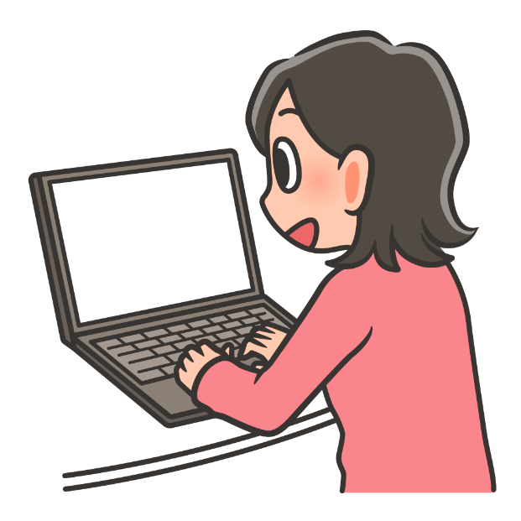

対策の解説
いつも最新の状態に
さいしん じょうたい
さいしん
メーカーのサイトで最新バージョンをチェック
ネットにつながる機器は常に最新のバージョンにする
初期パスワードで
使わない
きき つね さいしん
しょき
Notes:
【啓発時のセリフ例】
インターネットにつながる家電はパソコンやスマートフォンと同様に、最新の状態にしておきましょう。
では、どうやって最新の状態にすれば良いのでしょうか。
機器によって違いますが、取扱説明書に手順が書かれていたり、メーカーの公式サイトに最新バージョンの案内や手順が公開されていたりしますので、定期的にチェックして、最新の状態を保つようにしましょう。
また、機器にパスワードが設定されている場合、初期パスワードの状態で使うのも危険です。
利用開始する前に必ずパスワードを変更しておくようにしましょう。
【参考資料】
IPA：安心相談窓口だより
https://www.ipa.go.jp/security/anshin/attention/2016/mgdayori20161125.html

